Slide 1

REDE BLOCKCHAIN BRASIL
Comitê Técnico
Reunião de 27 jun 2023

Slide 2
Pauta
Relato sobre o Blockchain SP
Relato das iniciativas técnicas
Follow-up do manual de operações

Slide 3
Blockchain SP

Slide 4
Relato das iniciativas técnicas

Slide 5
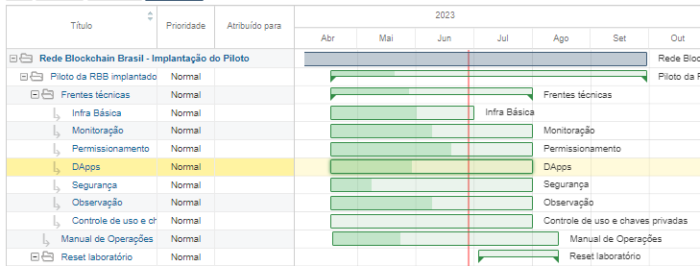

Slide 6
Relato das Iniciativas Técnicas
Infra Básica (BNDES + Dataprev + TCU)
Reunião de BNDES + TCU
Ajustes de IPs de saída do TCU
BNDES vai providenciar a liberação da comunicação com esses endereços novos
Ethstats
Permissionamento (BNDES)
Configuração de proxy.
Levantar a rede toy, que já foi resolvido
Busca de testes por mais membros da equipe
Manual de Operações (BNDES)
Necessidade de validações internas

Slide 7
Relato das Iniciativas Técnicas
Monitoração (CPQD + RNP)
x
Segurança (RNP)
x

Slide 8
Relato das Iniciativas Técnicas
Observação (PUC-Rio)
x
DApps (Prodemge)
x
Controle de uso e chaves privadas
sem alocação de equipe

Slide 9










Portal BNDES
www.bndes.gov.br
Atendimento Empresarial
0800 702 6337
Chamadas internacionais
+55 21 2172 6337
Ouvidoria
0800 702 6307
www.bndes.gov.br/ouvidoria
Fale Conosco
www.bndes.gov.br/faleconosco
Obrigado
glads@bndes.gov.br
milber@bndes.gov.br
facebook.com/bndes.imprensa
twitter.com/bndes
youtube.com/bndesgovbr linkedin.com/company/bndes
Instagram.com/bndesgovbr

